Slide 1
COMO APROXIMAR A PARÓQUIA DAS FAMÍLIAS

Slide 2
Da nossa reflexão identificamos diferentes grupos alvo:
Casais nos primeiros anos de casamento
Casais com filhos a iniciar a catequese
Casais com filhos jovens
Jovens que envolvem as suas famílias
Famílias com filhos mais velhos
Famílias que se encontram sós
Como aproximar a Paróquia das Famílias

Slide 3
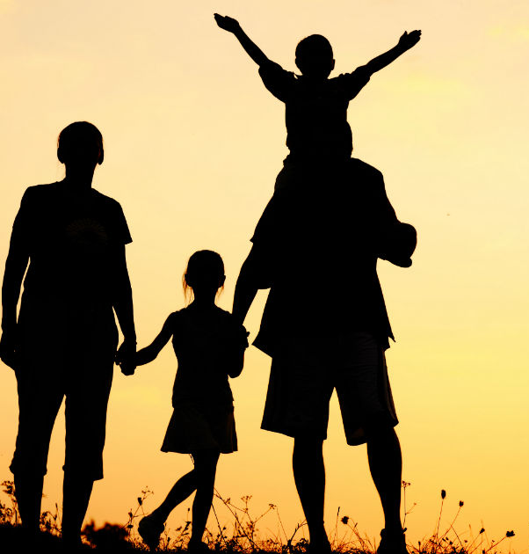
Como aproximar a Paróquia das Famílias
Principais Objetivos
acompanhamento dos casais novos
formação na fé dos pais paralela à dos filhos
pais e filhos caminharem juntos na fé
projetos em que as suas famílias aderem, se comprometem e crescem
promover a experiência e a sabedoria acumulada dos seniores

Slide 4
Como aproximar a Paróquia das Famílias
Principais Estratégias
reuniões periódicas
café com pais
2 ou 3 encontros de formação na fé para pais
aproveitar a dinâmica das JMJ com a criação de famílias de acolhimento
encontro para reflexão para casais
criar / retomar vínculos e círculos de relação

Slide 5
Grupo alvo caraterização atual objetivos estratégias recursos
Casais com poucos anos de casamento | - pouco enraizamento - depois do casamento, quebra-se o diálogo e a relação com a comunidade; - outros interesses sobrepõem-se - | - acompanhamento dos casais novos, por exemplo com o CPM | - reuniões periódicas | - equipas de CPM
Casais com filhos a iniciar a catequese | - o(a) filho(a) torna-se o centro da vida e dos compromissos do casal - muitos casais voltam a um contacto mais regular com a comunidade - gostam de acompanhar a catequese do(a) filho(a) - | - valorizar o humano (missão de pais) - formação na fé dos pais paralela à dos filhos - possibilitar aos pais a psicologia religiosa da criança e aprofundar a pedagogia da fé já que os pais sãos os primeiros educadores da fé das crianças | - dinâmicas de acolhimento - café com pais - mais participação dos pais na catequese - as crianças dão a conhecer aos pais a sua caminhada na fé - 2 ou 3 encontros de formação na fé para pais - colocar as crianças ( e os pais) ligados a projetos seja no âmbito missionário (Infância Missionária), caritativo … | - catequese e pastoral familiar - conselho de pais - música
Casais com filhos jovens | - apesar dos pais perceberem a autonomia própria do jovem há espaços de cumplicidade em termos de vivência da fé e da ligação com a comunidade | - pais e filhos caminharem juntos na fé | - aproveitar a dinâmica das JMJ com a criação de famílias de acolhimento -levar as famílias a participar nas preparações (paralelamente aos jovens) - conhecer famílias de acolhimento de outras JMJ - envolver as famílias nas dinâmicas que serão propostas pelas dioceses (mini jornadas…) | -
Jovens envolvem as suas famílias |  | - os jovens da catequese desenvolvem projetos em que as suas famílias até aderem, se comprometem e crescem
Famílias com filhos mais velhos fora da Igreja |  |  | - escolas de pais - encontro para reflexão para casais | - catequese - Cursilhos
Famílias que se encontram sós | - grande número de idosos, sem companhia, sem ânimo, sem objetivos - não há presença dos seniores nas estruturas de apoio e dinamização (por exe. Universidade sénior) |  | - criar / retomar vínculos e círculos de relação - promover a experiência e a sabedoria acumulada dos seniores | - grupos de visitadores doentes - MEC - Movimento esperança e vida

